Slide 1
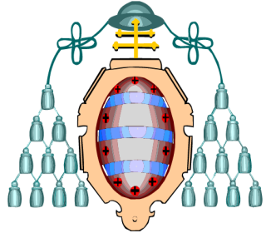

Planificación del proyecto
Universidad de Oviedo
Auditoría de seguridad de las tarjetas de transporte de la CTA. Análisis de vulnerabilidades y alternativas.​
Marco Antonio García Tamargo
Cristian González García
Alejandro León Pereira
2020-21

Slide 2
Índice
Planificación del Proyecto (WBS)
Estructura del equipo (OBS)
Productos (PBS)
Estimación de Esfuerzos
Presupuesto del Proyecto
Trazabilidad de las estimaciones/ WBS/ Presupuesto
Plan de Gestión de las comunicaciones
Plan de Gestión de riesgos
Estudio de alternativas

Slide 3
Planificación del Proyecto (WBS)

Slide 4
Planificación del Proyecto (WBS): Recursos
Distinguimos 3 tipos:
Personal:
Integrantes de la empresa.
Externo:
Contratados por la gestora.
Material:
Recursos materiales para desarrollar el proyecto.

Slide 5
Planificación del Proyecto (WBS): Reuniones y Actas
Reuniones:
12 reuniones a lo largo del proyecto.
Al finalizar una determinada tarea para controlar la evolución hasta ese momento.
Actas
Generadas tras las reuniones
Acta de aceptación:
Al finalizar el despliegue, previo a la formación.
Realizada por el Jefe de proyecto.

Slide 6
Estructura del equipo (OBS)
 | Intervinientes
Actividad | Analistas | Desarrolladores | Jefe de Equipo | Tester | Desarrollador experto en SOLID | Analista de sistemas | Consultor de tecnología
Análisis inicial | X |  | X |  |  | X | X
Análisis módulos | X |  |  |  |  | X
Desarrollo módulos (excepto PODS e integración) |  | X |  | X
Desarrollo Módulo de PODS clínico |  | X |  | X | X |  | X
Desarrollo Módulo de Integración |  | X |  | X | X

Slide 7
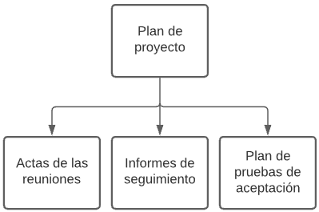
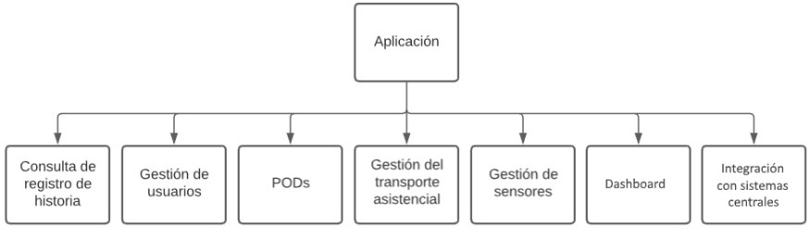
Productos (PBS)
Descomposición jerárquica de los entregables del proyecto
Descomposición de los módulos de software

Slide 8
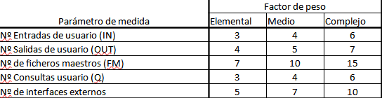
Estimación de Esfuerzos – Proceso
Módulo App Móvil: Consulta de registro de historia
Factor de ajuste =
(Nivel de influencia * 0,01) + 0,65
1 Alta = 7
Salidas
Nivel de Influencia
14 características
9 Baja = 36
43 + 10 + 33 = 86 PF no ajustados
0,38
Interfaces externas
Factor de Ajuste = 1,03
86 * 1,03 = 88 Puntos Función
2 Baja = 10
1 Alta = 6
Consultas
9 Baja = 27

Slide 9
Estimación de Esfuerzos – PF Módulos
129
88
30
38
19
14
16
App Móvil: Consulta de registro de historia
Gestión de usuarios
PODS Clínicos
App móvil: Gestión del transporte asistencial
Gestión de sensores
Dashboard
Integración con sistemas centrales

Slide 10
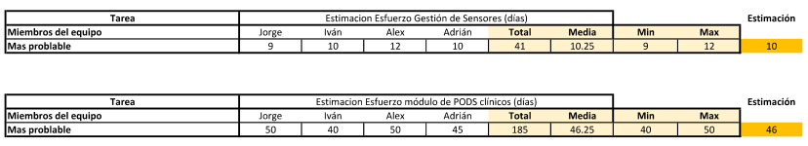
Estimación de Esfuerzos – Delphi
Se escogen el módulo con mayor y menor valor de PF respectivamente
Como grupo de expertos estimamos en días la duración del desarrollo
La duración del resto de módulos se obtiene de forma proporcional
Se calcula la media de las estimaciones y se trunca

Slide 11
Estimación de Esfuerzos – Delphi
PODS Clínicos
App móvil: Gestión del transporte asistencial
12 días
46 días
App Móvil: Consulta de registro de historia
33 días
Integración con sistemas centrales
11 días
Gestión de usuarios
15 días
Gestión de sensores
10 días
Dashboard
13 días
Tiempo de desarrollo: 3 meses

Slide 12
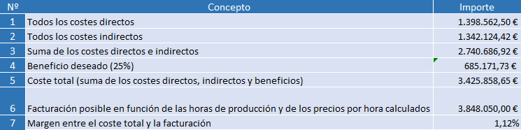
Presupuesto del Proyecto - Definición de empresa

Slide 13
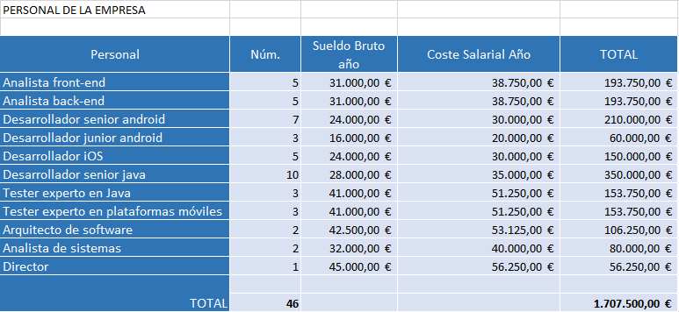
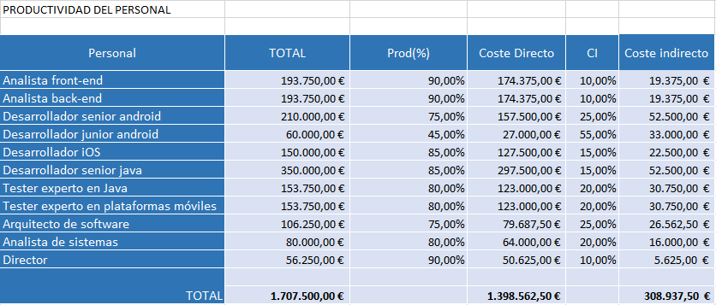
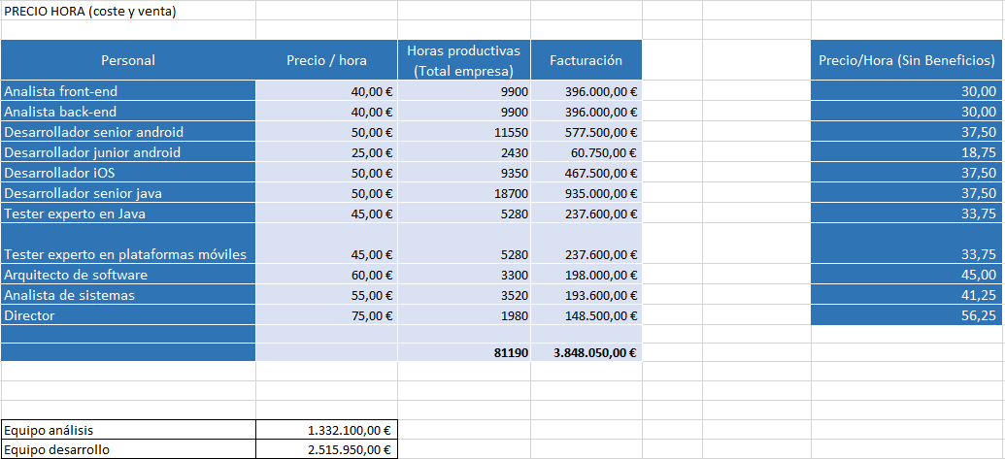
Presupuesto del Proyecto - Personal

Slide 14
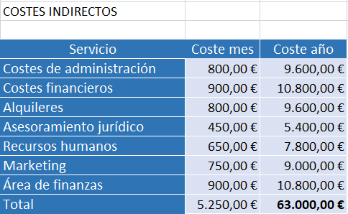
Presupuesto del Proyecto – Costes indirectos

Slide 15
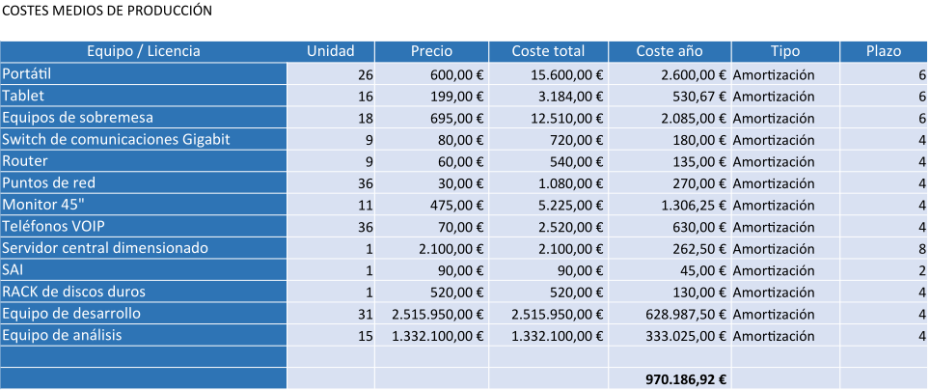
Presupuesto del Proyecto – Medios de producción

Slide 16
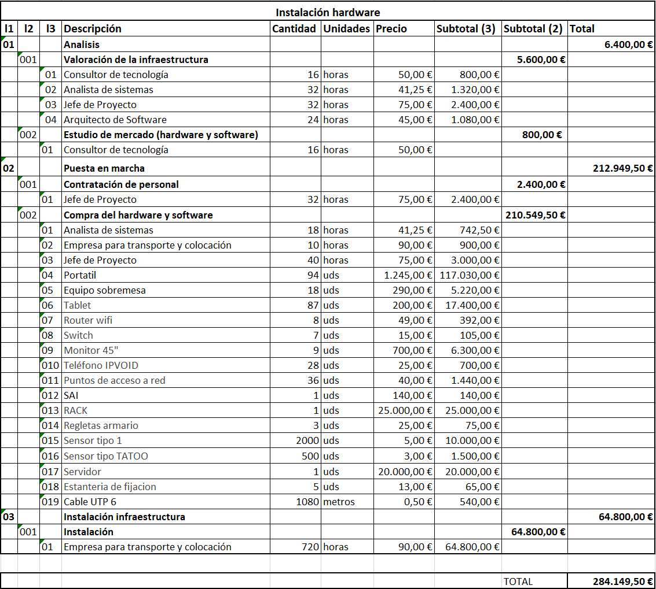
Presupuesto del Proyecto – Partida 1

Slide 17
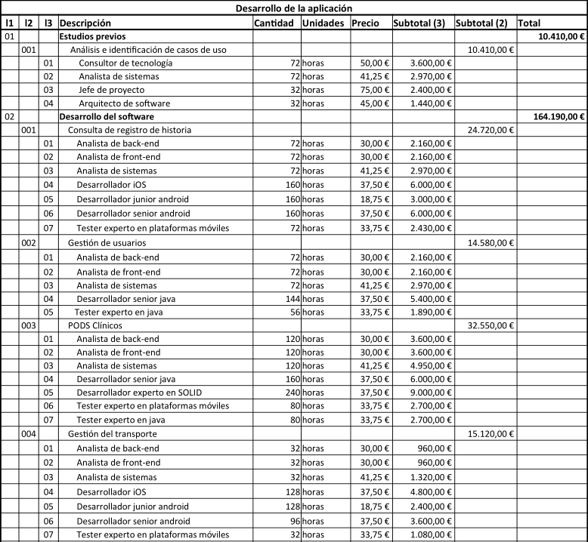
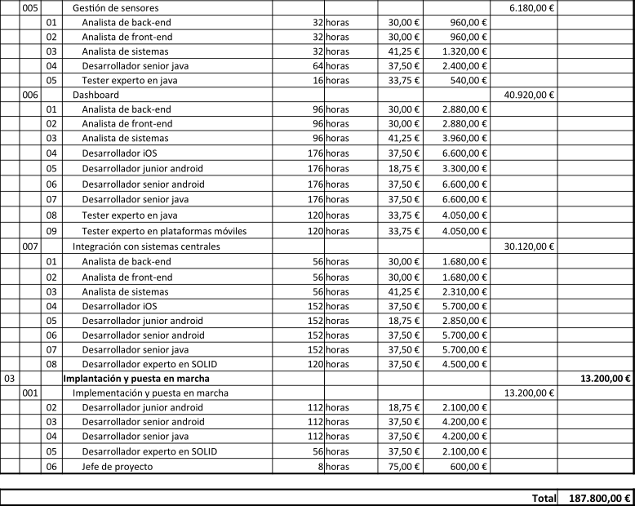
Presupuesto del Proyecto – Partida 2

Slide 18
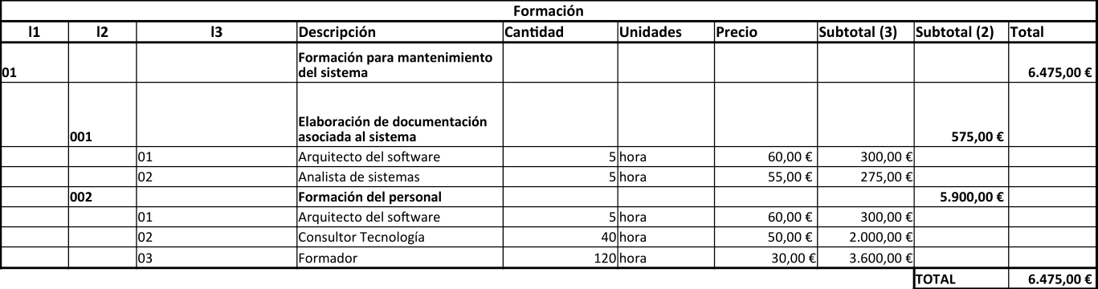
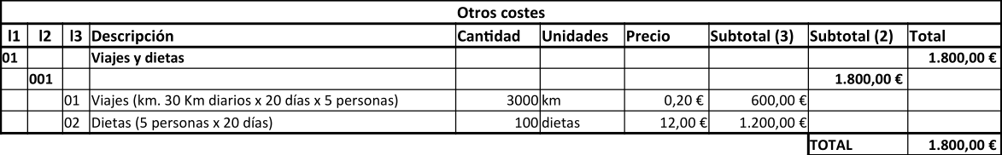
Presupuesto del Proyecto – Partidas 3 y 4

Slide 19
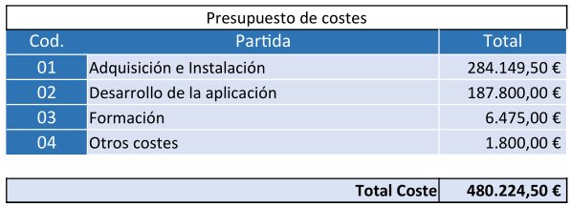
Presupuesto del Proyecto – Presupuesto de costes

Slide 20
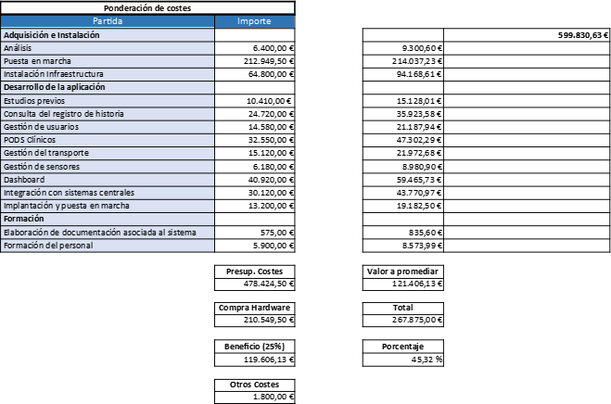
Presupuesto del Proyecto – Presupuesto de cliente: Ponderación

Slide 21
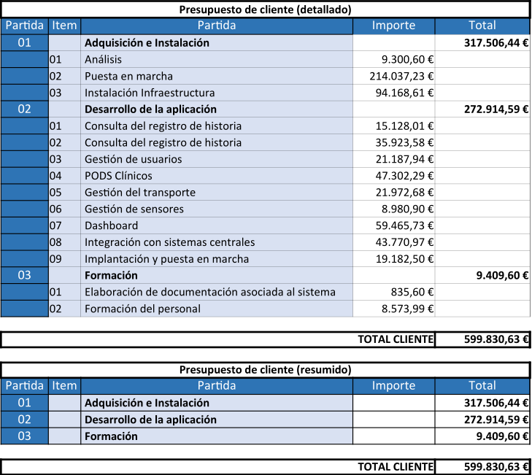
Presupuesto del Proyecto – Presupuesto de cliente

Slide 22

Trazabilidad de las estimaciones/ WBS/ Presupuesto
Para resumir se mostrará con un módulo, el de registro de historia
WBS
Se divide en 3 partes:
Analisis
Desarrollo
Pruebas

Slide 23

Trazabilidad de las estimaciones/ WBS/ Presupuesto
Recursos asignados:
Analistas
Desarrollador iOS, junior y senior de Android
Tester experto en plataformas móviles
Estimación:
33 días

Slide 24
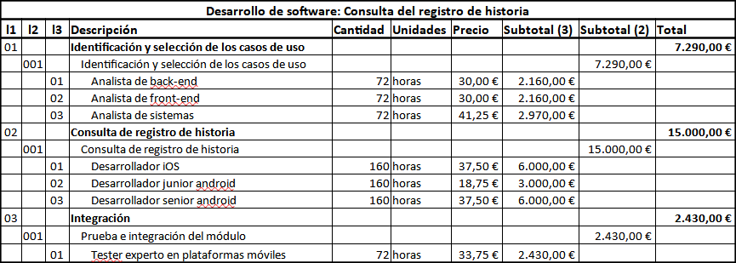
Trazabilidad de las estimaciones/ WBS/ Presupuesto
En el presupuesto:
Se tiene en cuenta los recursos asignados
Se calculan las horas en función de la estimación

Slide 25
Plan de Gestión de las comunicaciones I: Introducción y Objetivos
Sistema que reduzca los costes hospitalarios e incremente la calidad de vida de los usuarios.
Objetivos:
Mantener a los interesados informados.
Retroalimentación (usuarios y empresa).
Aceptación por parte de éstos.
Informar avance/dificultades.
Visión de lo que sucede en todo momento.

Slide 26
Plan de Gestión de las comunicaciones II: Interesados
Rol | Objetivo | Quién | Forma/Canal | A quién
Cliente | Informar del proyecto | Responsable de dirección | Oral, Escrita, Email, mensajería instantánea | Jefe de Proyecto, Equipo de desarrollo
Jefe de Proyecto | Interlocutor entre stakeholders y trabajadores | Jefe de Proyecto | Oral, Escrita, Email, mensajería instantánea | Resto de participantes del proyecto
Equipo de desarrollo | Conocer los aspectos a desarrollar y posibles modificaciones | Jefe del equipo | Oral, Email, mensajería instantánea | Jefe de Desarrollo, Jefe de Proyecto, Cliente
Empresa de transporte y colocación | Conocer donde se instalará el equipamiento | Director de la empresa | Oral, Escrita, Email, mensajería instantánea | Jefe de Proyecto, Cliente
Equipo de formación | Saber cómo funciona el sistema para explicarlo a los clientes | Director de formación | Oral | Equipo de desarrollo, usuarios finales
Usuarios finales | Conocer cómo funciona el sistema para poder usarlo | Médicos, Enfermeros, auxiliares, doctores... | Oral | Jefe de Proyecto, Equipo de formación.

Slide 27
Plan de Gestión de las comunicaciones III: Tipos
Reuniones:
Tras la realización de determinadas tareas.
Tratarán diversos asuntos.
1 reunión -> 1 acta de reunión.
Email.
Mensajería instantánea.
Oral.
Escrita.

Slide 28
Plan de Gestión de las comunicaciones III: Salidas
Actas de reunión con los asuntos/cambios tratados/realizados.
Copia de los correos enviados y/o recibidos.
Log de conversaciones relacionadas con el proyecto.
Copias de facturas de transporte.
Copias de albarán de la empresa instaladora.

Slide 29
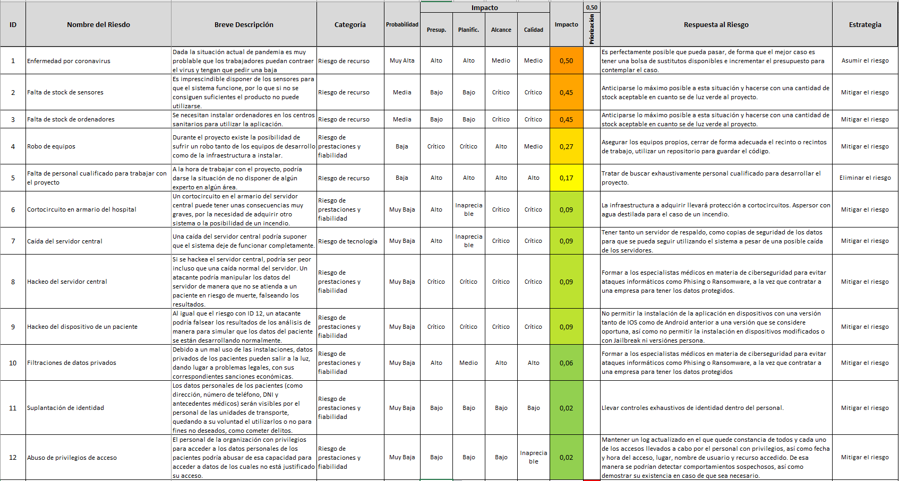
Plan de Gestión de riesgos
Notes:
Tiempo estimado para hablar de toda la gestión de riesgos en total: Vale un 5% en la rúbrica y la presentación es de 20 minutos: 5% de 20 = 1minuto máximo para toda la gestión de riesgos.
Para llevar a cabo la gestión de riesgos del proyecto se han dividido los riesgos en categorías, siendo estas:
- Riesgo de prestaciones y fiabilidad.
- Riesgo de recurso.
- Riesgo de tecnología.
A continuación se les ha asignado una probabilidad,
y una valoración del impacto que supondría que se cumpla el riesgo para el presupuesto, la planificación, el alcance y la calidad. Dicha valoración puede tomar los valores: Crítico, Alto, Medio, Bajo e Inapreciable.
En base a esas valoraciones se calcula un coeficiente del impacto cada riesgo que va desde 0 (muy poco impacto) hasta 1(mucho impacto).
Una vez calculado el impacto, para cada riesgo se ha decidido si eliminarlo, mitigarlo, asumirlo o transferirlo, así como una descripción de la respuesta ante el riesgo.

Slide 30
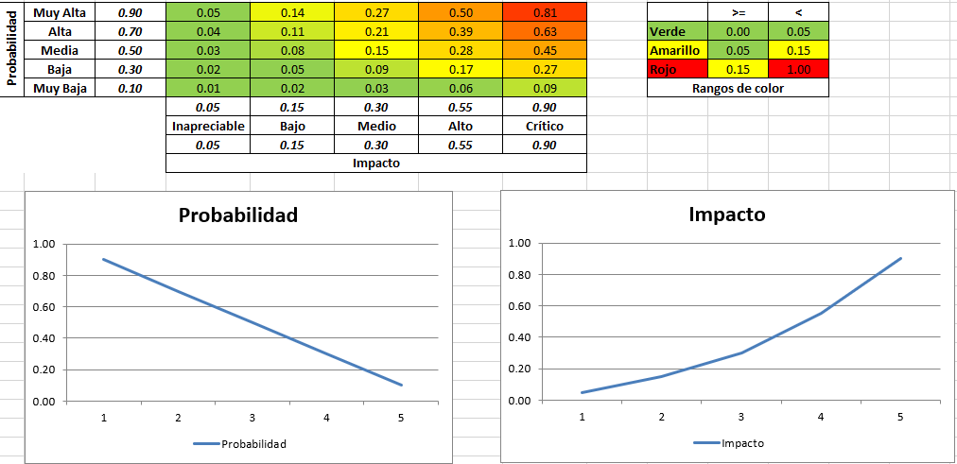
Plan de Gestión de riesgos
Notes:
Basándonos en los datos anteriores, las gráficas ponen en manifiesto que la probabilidad de que ocurran riesgos cuyo impacto es muy alto, es mínima. Lo más probable es que en el proyecto sucedan riesgos de bajo impacto, lo cual es buena señal.

Slide 31
Estudio de alternativas
Uso de Python como lenguaje de programación
Adquirir equipos con mayor potencia.
No realizar la integración con el sistema de información actual existente del contratante.
Uso de bases de datos en vez de los PODs de SOLID.
No contratar al consultor de tecnologías.
Las reuniones de seguimiento tienen lugar cada 2 semanas.
Utilizar a los programadores expertos que han desarrollado el proyecto como formadores.

Slide 32

Gracias
Notes:
Con esto concluye la presentación, muchas gracias, y si ha quedado alguna duda estamos abiertos a posibles preguntas.

